Slide 1
SAFE-ABLE • Materi 2
Sentuhan
Aman & Tidak Aman
Belajar mengenali sentuhan yang baik dan sentuhan yang harus dihindari 🛡️
✅ vs ❌
SLB Negeri 1 Makassar • Program SAFE-ABLE

Slide 2
🤔 Apa Itu Sentuhan?
Sentuhan adalah ketika seseorang menyentuh tubuh kita.
Ada sentuhan yang AMAN 💚 dan sentuhan yang TIDAK AMAN ❤️‍🔥
✅ Sentuhan AMAN
❌ Sentuhan TIDAK AMAN
Sentuhan yang membuat kita merasa NYAMAN, AMAN, dan BAHAGIA
Sentuhan yang membuat kita merasa TAKUT, TIDAK NYAMAN, atau MALU
💡 Perasaanmu adalah petunjuk penting! Jika kamu merasa tidak nyaman, itu tanda bahaya.

Slide 3
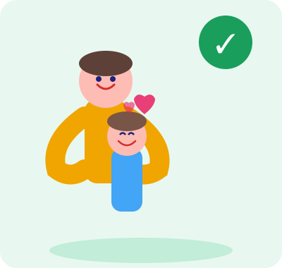
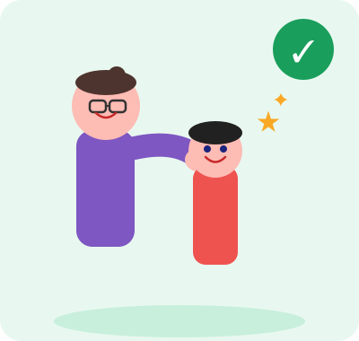
✅ Sentuhan AMAN — Contoh 1 & 2
Pelukan Orang Tua 🤗
Tepukan Bahu dari Guru ✅
Pelukan dari Ayah, Ibu, atau keluarga yang kita cintai adalah sentuhan aman dan penuh kasih sayang.
Tepukan pelan di bahu dari guru sebagai tanda semangat adalah sentuhan yang aman dan sopan.

Slide 4
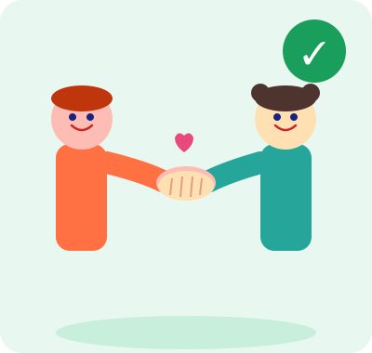
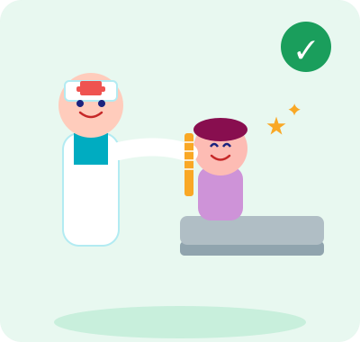
✅ Sentuhan AMAN — Contoh 3 & 4
Berpegangan Tangan Teman 🤝
Pemeriksaan Dokter/Perawat 🏥
Memegang tangan teman saat bermain atau berjalan bersama adalah sentuhan aman antara teman.
Dokter atau perawat memeriksa tubuh kita untuk menjaga kesehatan. Ini aman jika ada orang tua yang menemani.

Slide 5
❌ Sentuhan TIDAK AMAN
⚠️ Sentuhan TIDAK AMAN adalah sentuhan yang membuat kamu merasa:
Takut 😨 • Malu 😳 • Tidak Nyaman 😣 • Kesakitan 😭
🚫
Disentuh di Bagian Pribadi
😡
Dipaksa untuk Dipeluk/Dicium
Bagian yang ditutupi pakaian dalam adalah PRIBADI dan tidak boleh disentuh orang lain tanpa alasan medis
Jika kamu tidak mau dipeluk atau dicium, kamu berhak menolak — bahkan dari orang yang kamu kenal
📵
Diperlihatkan Gambar Buruk
✋
Dipegang dengan Paksa
Orang yang menunjukkan gambar atau video tidak pantas adalah tanda bahaya yang harus dihindari
Jika seseorang memegang atau menarikmu tanpa izin dan membuatmu tidak nyaman, itu tidak aman
🔴 Jika hal ini terjadi padamu: BILANG TIDAK! lalu segera ceritakan ke orang dewasa yang kamu percaya!

Slide 6
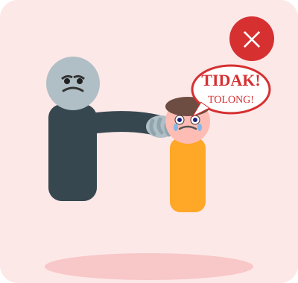
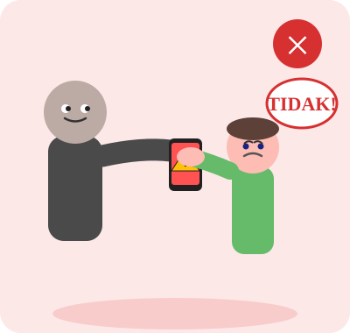
❌ Sentuhan TIDAK AMAN — Contoh 1 & 2
Dipegang Orang Tak Dikenal ⚠️
Diperlihatkan Gambar/Video Buruk 📵
Jika orang asing memegang atau menarikmu, langsung teriak TOLONG! dan lari ke tempat ramai.
Jika seseorang menunjukkan gambar/video yang membuat tidak nyaman, tolak dan ceritakan ke orang tua atau guru.

Slide 7
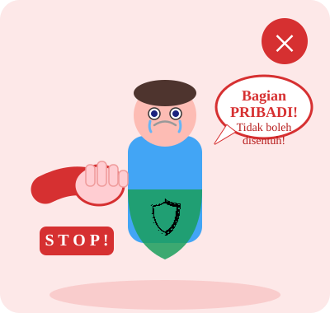
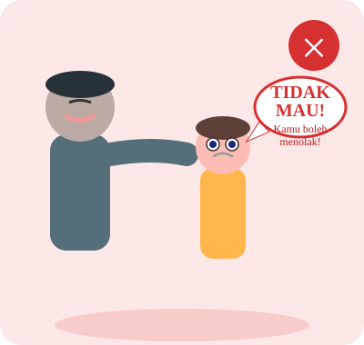
❌ Sentuhan TIDAK AMAN — Contoh 3 & 4
Disentuh di Bagian Pribadi 🚫
Dipaksa Dipeluk/Dicium 😡
Bagian pribadi tubuhmu TIDAK BOLEH disentuh siapa pun. Ini TIDAK PERNAH boleh terjadi!
Kamu berhak menolak jika tidak ingin dipeluk atau dicium, bahkan oleh orang yang kamu kenal.

Slide 8
🛡️ Tubuhku Adalah Milikku!
👤
🙋
🚫
Tubuhku
milikku sendiri
Tidak ada yang
berhak menyakiti
🗣️
💬
Aku boleh bilang
TIDAK!
Aku boleh cerita
je orang dewasa
💚 Kamu berhak merasa AMAN dan nyaman. Tubuhmu adalah milikmu!

Slide 9
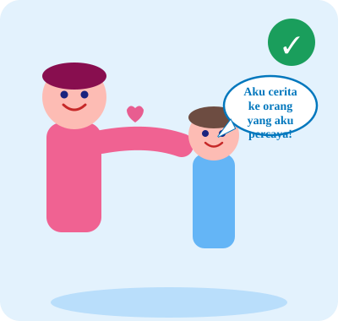
📢 Apa yang Harus Aku Lakukan?
1
🛑 Bilang TIDAK!
Ucapkan dengan tegas: 'TIDAK! Saya tidak mau!' Suaramu penting!
2
🏃 Pergi dari Situ!
Segera tinggalkan tempat itu dan lari ke tempat yang aman & ramai.
3
📢 Teriak TOLONG!
Teriak 'TOLONG!' sekeras mungkin agar orang lain bisa membantumu.
4
🗣️ Ceritakan!
Segera cerita ke orang tua, guru, atau orang dewasa yang kamu percaya.
💜 Ingat: Kamu TIDAK SALAH jika sesuatu yang buruk terjadi. Cerita itu tanda keberanian!

Slide 10
📋 Rangkuman: Aman vs Tidak Aman
✅ SENTUHAN AMAN
❌ SENTUHAN TIDAK AMAN
🤗 Pelukan orang tua / keluarga
🚫 Disentuh bagian pribadi tubuh
✋ Tepukan bahu dari guru
😡 Dipaksa dipeluk/dicium
🤝 Berpegangan tangan teman
📵 Diperlihatkan gambar/video buruk
🏥 Periksa dokter dengan orang tua
✋ Dipegang paksa oleh orang asing
👋 Jabat tangan/high-five
🤫 Diminta rahasiakan dari orang tua
🌟 Kamu berhak aman! Jika ada yang membuat tidak nyaman → Bilang TIDAK! → Lari → Cerita!

Slide 11
🛡️💚🛡️
Kamu Aman & Berharga! 💙
Tubuhmu adalah milikmu. Kamu berhak merasa aman.
Jika ada yang membuatmu tidak nyaman, kamu tidak sendirian.
✅ Kenali sentuhan aman
🛡️ Lindungi tubuhmu
🗣️ Berani cerita!
SAFE-ABLE • SLB Negeri 1 Makassar • PKM-PM 2026

